Slide 1
3. Kansalaisyhteiskunnan synty
Tietoisku: Naisten aseman kehitys Suomessa
Forum Historia
3

Slide 2
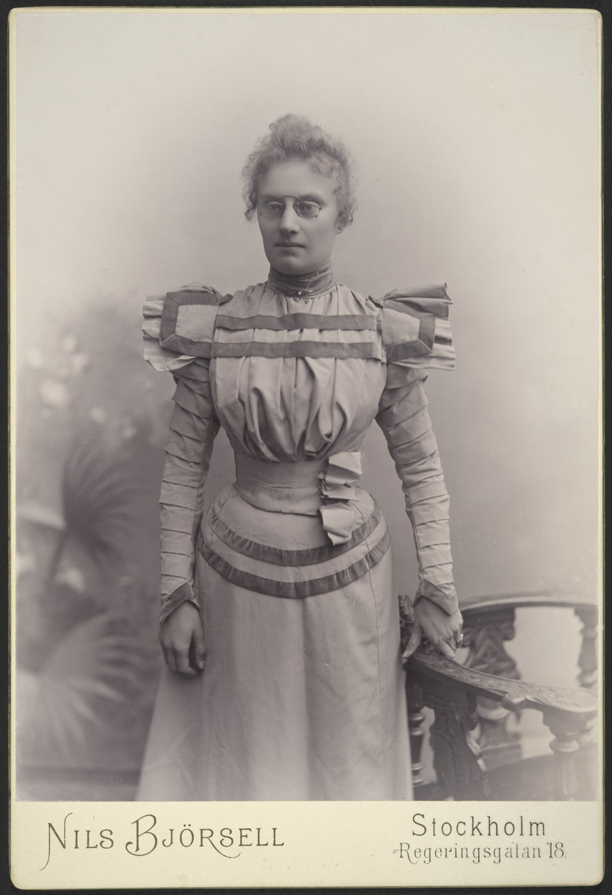
Naisen asema Suomessa 1800-luvulla
Naisen asema suomalaisessa yhteiskunnassa oli miehelle alisteinen sekä asenteissa että lainsäädännössä.
Naisten päivät täyttyivät työnteosta. Naiselle kuului karjanhoito, lastenhoito, siivous, ruuanlaitto ja muut kotityöt.
Naisten henkisiin kykyihin ei luotettu:
    Naisten kouluttautuminen oli selvästi poikia harvinaisempaa.
    Tytöt ja pojat opiskelivat pitkään omissa oppilaitoksissaan. Tyttökouluja ja tyttölyseoita perustettiin 1800-luvun aikana Viipuriin.
    Naisten yliopisto-opintoihin suhtauduttiin erityisen penseästi. Naisten piti anoa erivapautta sukupuolestaan aina vuoteen 1901 asti.
    Alma Söderhjelm joutui anomaan erivapautta myös nimityksissä sekä dosentiksi että professoriksi. Nimityksiä vastustettiin pitkään: hakemuksen hyväksyminen dosentiksi kesti seitsemän vuotta, professoriksi kuusitoista.
Helsingin yliopiston historian dosentti,
filosofian tohtori Alma Söderhjelm kuvattuna vuonna 1906.
Kuva: Nils Björssell (1906) / Museovirasto

Slide 3
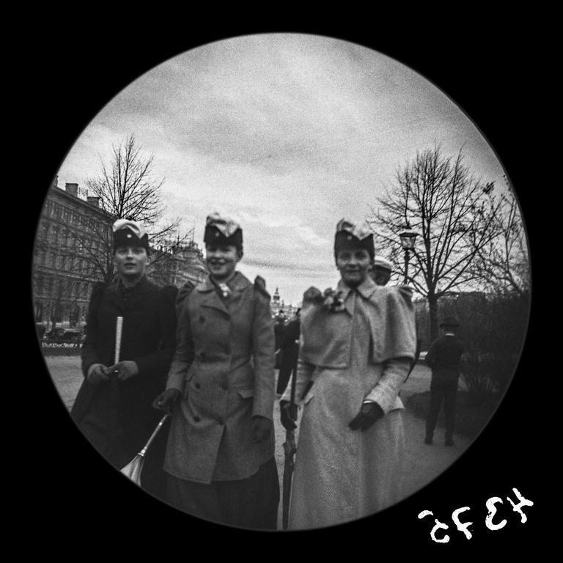
Naisen aseman parannuksia autonomian aikana
1860: Aviomiehen suorittaman kurittamisen poistaminen lainsäädännöstä
1864: Holhouslaki vapautti yksinelävän, yli 25v naisen miehen holhouksesta.
1870: Ensimmäinen nainen ylioppilaaksi ja yliopistoon, mutta vuoteen 1901 asti vain erillisellä hakemuksella
1878: yhtäläinen perintöoikeus
1897: Naiset täysivaltaiseksi miesten kanssa samanikäisenä (21v)
1906: Äänestysoikeus ja vaalikelpoisuus valtiollisissa vaaleissa
1907: 19 naiskansanedustajaa
1917: Naisille ja miehille yleinen ja yhtäläinen äänioikeus kunnallisvaaleissa
Naisylioppilaita Teatteriesplanadilla vappuna 1892.
Kuva: Nils Wasastjerna (1892) / Helsingin kaupunginmuseo

Slide 4
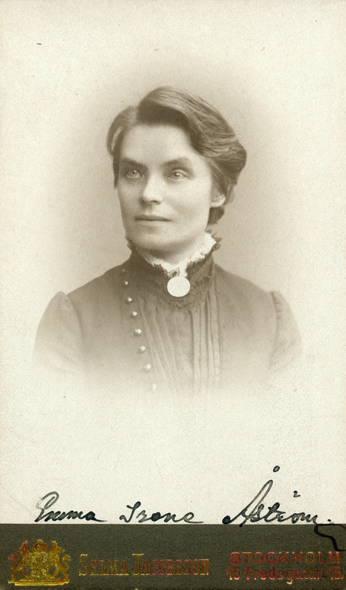
Ensimmäisiä naisia Suomessa
Ylioppilas (1870): Maria Tscetschulin
Maisteri (1882): Emma Irene Åström
Tohtori Euroopassa (1874) : Lydia Sesemann (ensimmäinen suomalainen tohtori, Zürichin yliopisto)
Tohtori Suomessa (1895): Karolina Eskelin, Keisarillinen Aleksanterin-Yliopisto (nyk. Helsingin yliopisto)
Dosentti (1906): Alma Söderhjelm, Keisarillinen Aleksanterin-Yliopisto
Ministeri (1926): Miina Sillanpää, apulaissosiaaliministeri
Professori (1927): Alma Söderhjelm, Åbo Akademi
Presidenttiehdokas (1982): Helvi Sipilä
Puolustusministeri (1991): Elisabeth Rehn
Yliopiston rehtori (1992): Aino Sallinen, Jyväskylän yliopisto
Eduskunnan puhemies (1994): Riitta Uosukainen
Upseeri (2000): Yliluutnantti Titta Lindqvist
Pääministeri (2003): Anneli Jäätteenmäki
Tasavallan presidentti (2000): Tarja Halonen
Emma Irene Åström, ensimmäisenä maisteriksi yltänyt nainen Suomessa.
Kuva: Selma Jacobsson / Helsingin kaupunginmuseo

